Slide 1
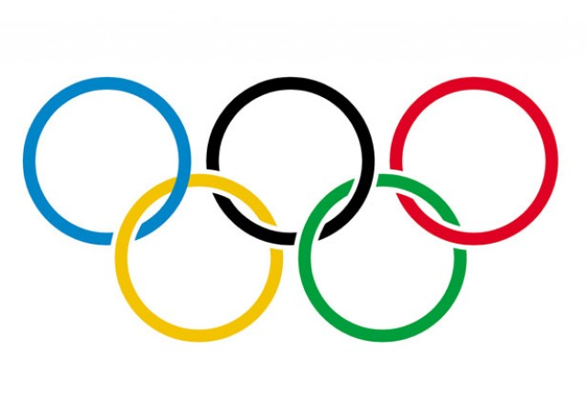
Талисманы олимпийских игр.

Slide 2
Олимпийские игры
Олимпи́йские и́гры — крупнейшие международные комплексные спортивные соревнования, которые проводятся каждые четыре года. Традиция, существовавшая в Древней Греции, была возрождена в конце XIX века французским общественным деятелем Пьером де Кубертеном. Олимпийские игры, известные также как Летние Олимпийские игры, проводились каждые четыре года, начиная с 1896, за исключением лет, пришедшихся на мировые войны. В 1924 году были учреждены Зимние Олимпийские игры, которые первоначально проводились в тот же год, что и летние. Однако начиная с 1994 года, время проведения зимних Олимпийских игр сдвинуто на два года относительно времени проведения летних игр.

Slide 3
Олимпийская символика
Что относится к олимпийским символам?

Slide 4
Как выглядит Флаг олимпийских игр?
Что символизируют олимпийские кольца?
Кто автор гимна олимпийских игр?
Кто придумал девиз олимпийских игр?

Slide 5
Флаг,кольца и гимн.
Флаг олимпийского движения представляет собой белое поле, в центре которого помещается Олимпийская эмблема: 5 переплетённых колец, расположенных в два ряда (три в верхнем, два в нижнем). Цвета колец (слева направо): голубое, чёрное, красное; жёлтое, зелёное.
Кольца символизируют союз (единство) пяти частей света и всемирный характер Олимпийских Игр.
Кольца соединены по цепочке, в форме буквы W, причём крайние (голубое, красное) пересекаются каждое только с одним другим кольцом, а расположенное в центре — каждое с двумя кольцами.
До 1951 года официальный справочник утверждал, что цвета колец соответствуют разным частям света: Европа — голубой, Азия — жёлтый, Африка — чёрный, Австралия — зелёный и Америка — красный.
Гимн написан греческим композитором Спиросом Самарасом.

Slide 6
«Быстрее, выше, сильнее»
«Citius, Altius, Fortius».
Лозунг был придуман французским священником Анри Дидоном и предложен Пьером де Кубертеном при создании Международного олимпийского комитета в 1894 году и представлен на VIII летних Олимпийских играх в Париже в 1924 году.

Slide 7
Огонь
Впервые олимпийский oгонь был зажжён на IX летних Играх в Амстердаме (Нидерланды).
Первая эстафета олимпийского огня из Олимпии и церемония зажжения Олимпийского костра были проведены на XI летних Олимпийских играх в Берлине (Германия) в 1936 году. Огонь был зажжён в Олимпии 20 июля 1936 года, эстафета закончилась в Берлине 1 августа 1936 года.
Автором и основателем традиции эстафеты, а также автором идеи зажжения факела в Греции считается Карл Дием, спортивный чиновник в Германии и генеральный секретарь Оргкомитета XI Игр.

Slide 8
Эмблема Игр
Каждые Олимпийские Игры имеют свою уникальную эмблему, символизирующую город и страну-организатор.

Slide 9
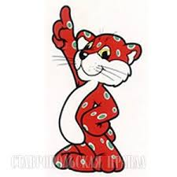
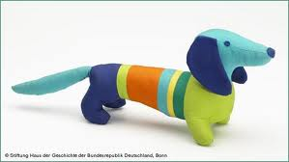
Красный ягуар
В первый раз талисманы появились на Олимпиадах 1968 года в Гренобле и Мехико. В Мехико организаторы пытались оставить след в истории и неплохо заработать на телетрансляциях. Это им удалось — телеаудитория соревнований в Мехико впервые превысила миллиард человек.
На Олимпиаде 1972, которая проводилась в городе Мюнхене, талисманом стала такса Вальди.

Slide 10
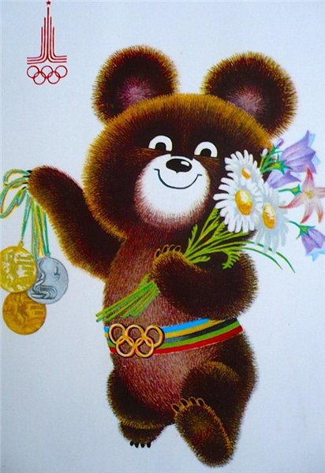
Олимпийский мишка
Олимпийский Мишка и его создатель Виктор Чижиков
Некоторые источники утверждают, что полное имя талисмана Олимпиады-80 — Михаил Потапыч Топтыгин. Бурый медведь является символом России, поэтому его выбор в качестве официального талисмана Игр в Москве не случаен.
Первоначально (в 1976 году) кандидатами в олимпийские талисманы были Конёк-Горбунок, Матрёшка и кукла Петрушка. Газета «Советский спорт» провела опрос населения с просьбой придумать талисман предстоящих Игр. Пришло около 45 тысяч писем, и большинство читателей предлагали нарисовать медведя.

Slide 11
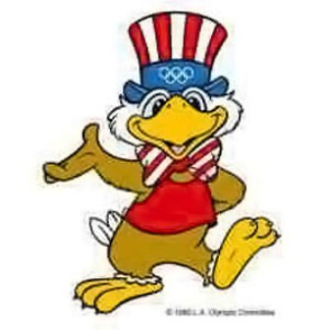
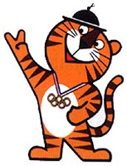
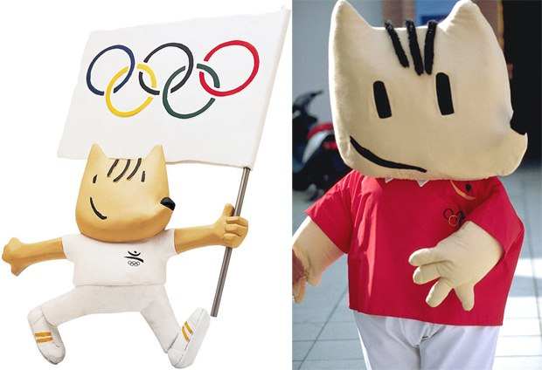
Орлёнок Сэм
Орёл является национальным символом Соединённых Штатов Америки.
Талисманом XXIV Олимпийских игр стал герой корейских легенд — амурский тигр.
Юбилейные XXV Олимпийские игры проходили в Барселоне. Талисманом стал ШЕНОК КОБИ.

Slide 12
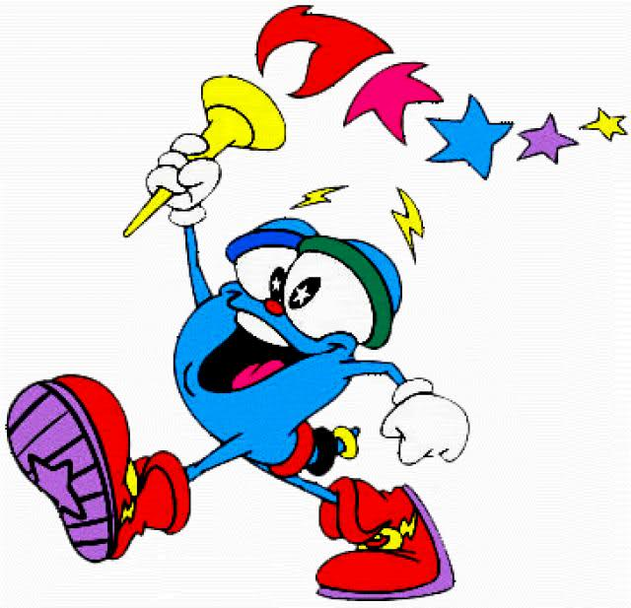
Иззи
Талисман Олимпиады-96 было решено сгенерировать на компьютере. Существо получилось странным и ни на что не похожим. Ему дали имя Иззи, сокращение от английского выражения What is it? («Что это такое?»).

Slide 13
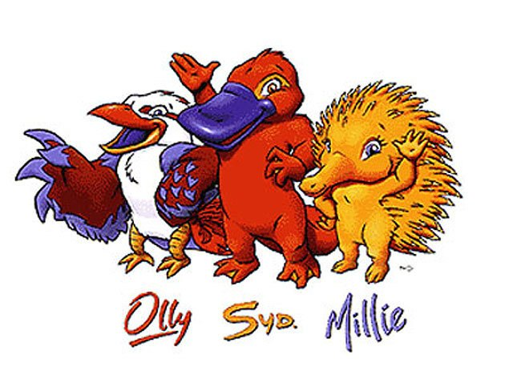
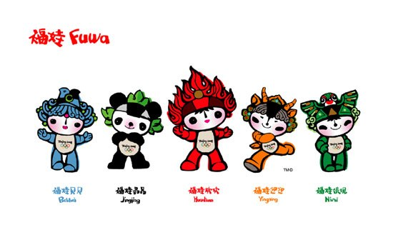
Олли, Сид и Милли
Талисманами Игр в Сиднее стала символическая триада: Утконос Сид, Кукабара Олли и Ехидна Милли. Данные животные обитают только в Австралии.
Талисманы Пекинской Олимпиады

Slide 14
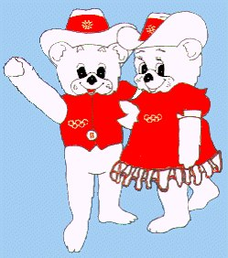
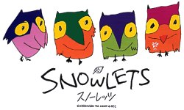
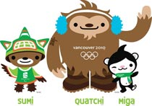
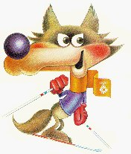
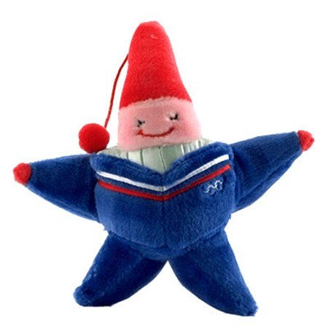
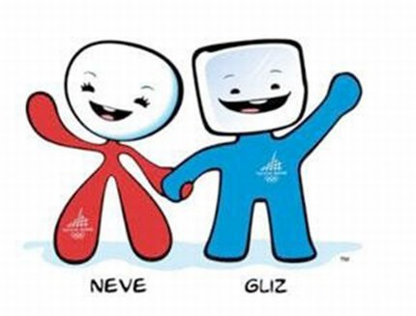
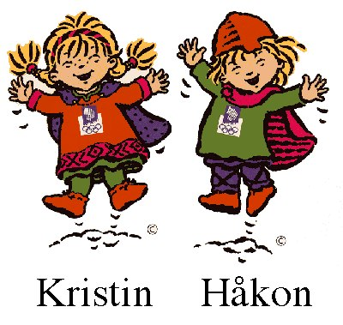
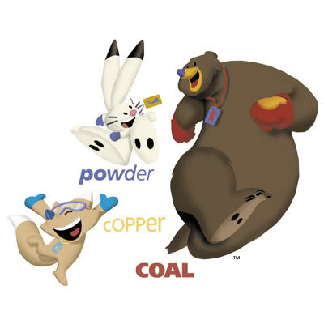

Slide 15
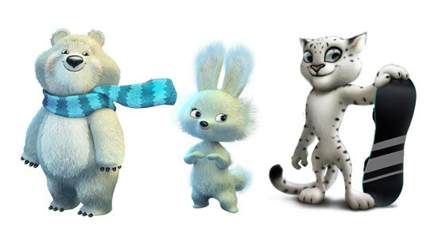
Леопард, Белый медведь и Зайка
26 февраля, Москва, Россия – По итогам выборов, завершившихся в прямом эфире шоу «Талисмания. Сочи 2014. Финал» на Первом канале, талисманами Олимпийских Игр в Сочи стали: Зайка, Белый мишка и Леопард. Символами Паралимпийских Игр стали Лучик и Снежинка.

Slide 16
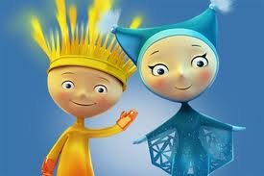
Талисманы параолимпийских игр.
СНЕЖИНКА и ЛУЧИК

Slide 17
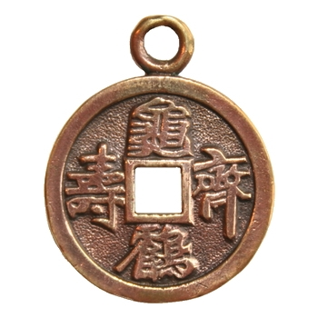
Исследование слова mascot
What is a mascot?
When and where does this word appear? What is an Olympic mascot?

Slide 18
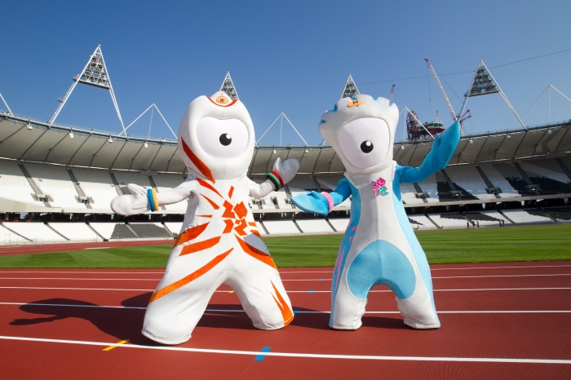
Mascot - n. a person, animal, or thing that is supposed to bring good luck
Olympic mascots in London 2012

Slide 19
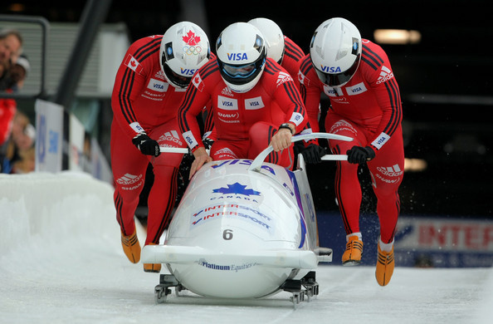
Решаем задачи!
Бобсле́й — зимний олимпийский вид спорта, представляющий собой скоростной спуск с гор по специально оборудованным ледовым трассам на управляемых санях — бобах. Родиной бобслея является Швейцария.
Бобслеисты из Германии проходит дистанцию 15 метров за 12 секунд, из России – 14 метров за 8 секунд, из Франции – 12 метров за 10 секунд. Найдите, у какого спортсмена скорость больше?

Slide 20
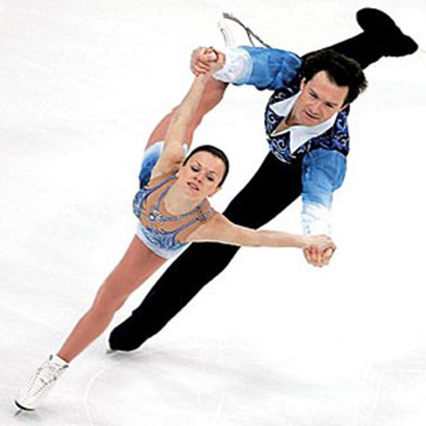
Фигуристы из России за выступление получили следующие оценки: 5,9; 5,8; 5,9; 5,7; 6,0. Вычислите среднюю оценку этой пары.

Slide 21
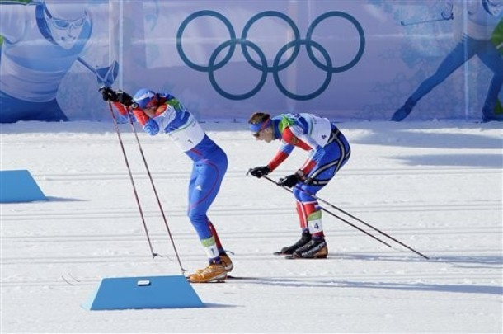
Выбор лыж зависит от роста лыжника.
Рост лыжника 180 см, длина лыж – 200 см, длина палок – 150 см. На сколько примерно % длина лыж больше, чем рост лыжника? На сколько % длина палок меньше, чем рост лыжника?

Slide 22
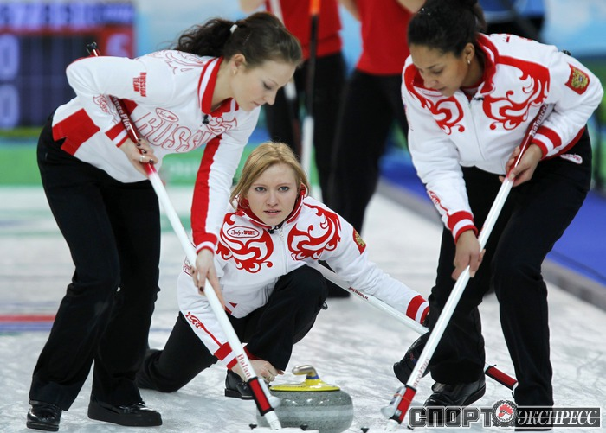
Площадка для кёрлинга представляет собой прямоугольное поле. Его длина 150 футов, а ширина 16 футов 5 дюймов. Мишень, называемая «домом», имеет диаметр 12 футов. Расстояние между центрами двух мишеней, нанесенных на игровую поверхность, 114 футов. Камень весом 44 фунта изготавливается из определенного вида гранита, добываемого на острове Эйлса-Крейгг в Шотландиии. Найдите диаметр мишени в метрах и вес камня в килограммах, если 1 дюйм = 2,54 см , 1 фут = 12 дюймов, 1 фунт = 0,40951241 кг.

Slide 23
Всем СПАСИБО! МОЛОДЦЫ!

Slide 24
http://www.blooloop.com/showcases/rainbow-productions-london-2012-olympic-mascots/275
http://www.ware.k12.ga.us/schools/waresboro/index.shtml
http://ricand.altervista.org/30/curling-sweep
http://www.prosportkz.kz/ru/news/13883.html

